Slide 1

UNION, INTERSECT, EXCEPT
Pertemuan XIV

Slide 2
UNION
Berguna untuk menampilkan hasil gabungan dari dua tabel.
Sintaks :
SELECT column_name (s) FROM table_name1
UNION
SELECT column_name(s) FROM table_name2;

Slide 3
INTERSECT
berguna untuk menampilkan irisan dari dua tabel.
Sintaks :
SELECT column_name (s) FROM table_name1
INTERSECT
SELECT column_name (s) FROM table_name2;

Slide 4
EXCEPT
berguna untuk menampilkan perkecualian dari dua tabel.
Sintaks :
SELECT column_name (s) FROM table_name1
EXCEPT
SELECT column_name (s) FROM table_name2;

Slide 5
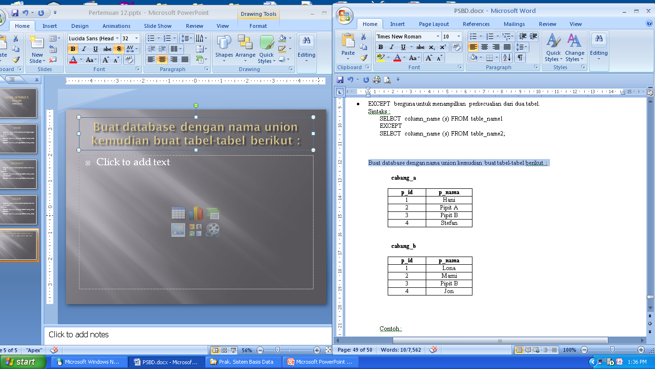
Buat database dengan nama Latihunion kemudian buat tabel-tabel berikut :

Slide 6
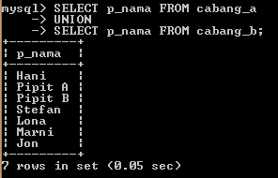
Contoh:
SELECT p_nama FROM cabang_a
UNION
SELECT p_nama From cabang_b
Hasilnya:

Slide 7
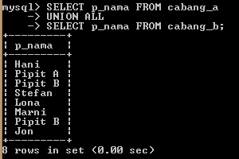
2. SELECT p_nama FROM cabang_a
UNION ALL SELECT p_nama FROM cabang_b;
Hasilnya:

Slide 8
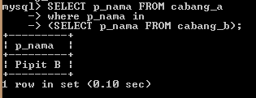
SELECT p_nama FROM cabang_a
INTERSECT
SELECT p_nama FROM cabang_b;
Hasilnya:

Slide 9
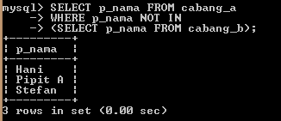
4. SELECT p_nama FROM cabang_a
EXCEPT
SELECT p_nama FROM cabang_b;
Hasilnya:

Slide 10

Terima Kasih

